Slide 1
Het groeien van planten
2. Onderdelen van een plant

Slide 2
2. Onderdelen van een plant
De bloem en het zaad
Bollen, knollen, scheuten
Morfologische termen
Verwerking
Het groeien van planten
2. Onderdelen van een plant

Slide 3
2.1 Oriëntatie
Om met planten te kunnen werken, moet je weten hoe een plant gebouwd is en zich ontwikkelt.
Je moet de belangrijkste begrippen kennen om een goede communicatie over uitgangsmateriaal mogelijk te maken.
Deze powerpoint behandelt de belangrijkste begrippen.
Het groeien van planten
2. Onderdelen van een plant

Slide 4
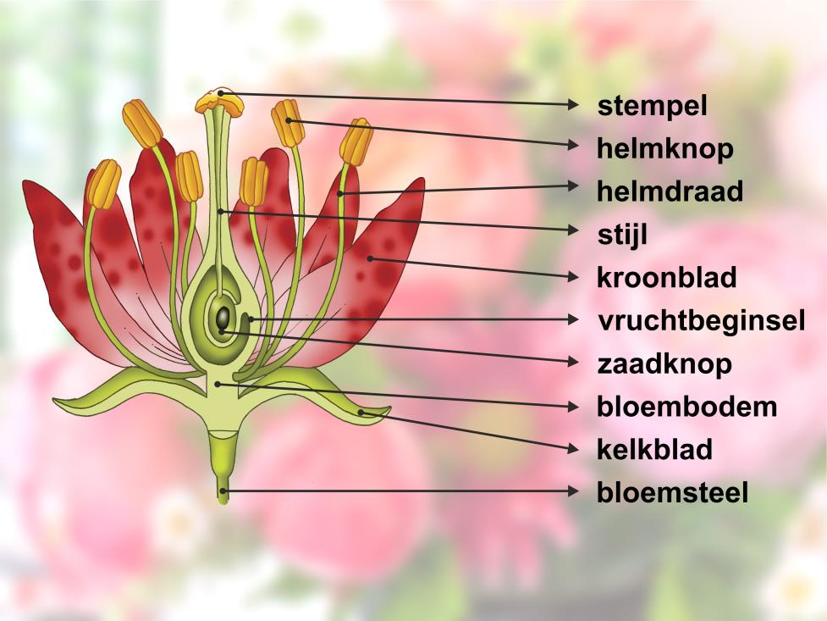
2.2 De bloem en het zaad
De bloemen zijn uitsluitend bedoeld voor de voortplanting
Het groeien van planten
2. Onderdelen van een plant
Notes:
De docent kan bij deze sheet de verschillende onderdelen van de plant uitleggen met daarbij de functie.
Kelkbladeren: Beschermen de bloem als deze nog in de knop zit.
Kroonbladeren: Vaak opvallend van kleur om insecten te lokken.
Meeldraden: Mannelijk voortplantingsorgaan.
Stamper: Vrouwelijk voortplantingsorgaan.

Slide 5
2.2 De bloem en het zaad
De manier van vermeerderen door middel van zaad noemen we generatieve vermeerdering.
Voordelen
  Kans op overbrengen ziekten is kleiner
  Zaden zijn goed te bewaren
Nadelen
  Kiemplanten soms gevoelig voor ziekten en plagen
  Er kunnen karakteristieke eigenschappen verloren gaan
Het groeien van planten
2. Onderdelen van een plant

Slide 6
2.3 Bollen, knollen, scheuten
Vegetatieve vermeerdering:
Voordelen
  Erfelijk gezien zijn de planten gelijk aan elkaar
  Sneller een grote plant
  Mooiere en betere planten
Nadelen
  Ziekten gaan mee van ouders naar nakomelingen
  Arbeidsintensief
  Vraagt veel ruimte
Het groeien van planten
2. Onderdelen van een plant

Slide 7
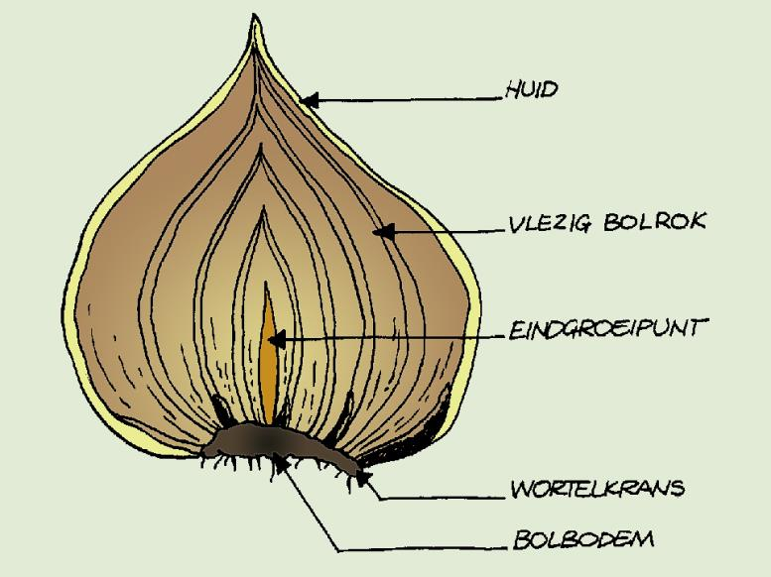
2.3 Bollen, knollen, scheuten
De bol
Bolschijf (gedrongen stengel)
Bolrokken (bladeren)
De plant gebruikt de bol voor
opslag van water en voedingsstoffen
Het groeien van planten
2. Onderdelen van een plant

Slide 8
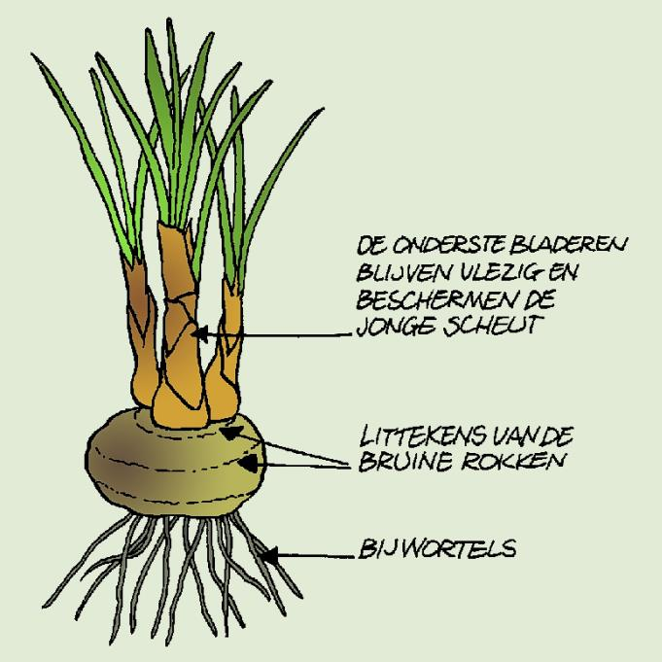
2.3 Bollen, knollen, scheuten
De knol
Stengelknollen (fresia, aardappel)
Een stengeldeel is opgezwollen
Massief
Slapende ogen aan de zijkant
Wortelknollen (dahlia)
Opgezwollen wortel
Geen slapende ogen
Het groeien van planten
2. Onderdelen van een plant

Slide 9
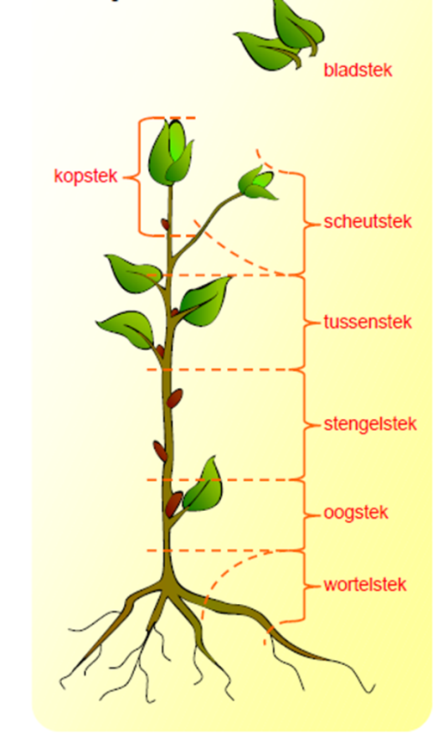
2.3 Bollen, knollen, scheuten
De scheut
Kun je vermeerderen doormiddel van stekken
Krachtige moerplant geeft krachtige stekken
Het groeien van planten
2. Onderdelen van een plant

Slide 10
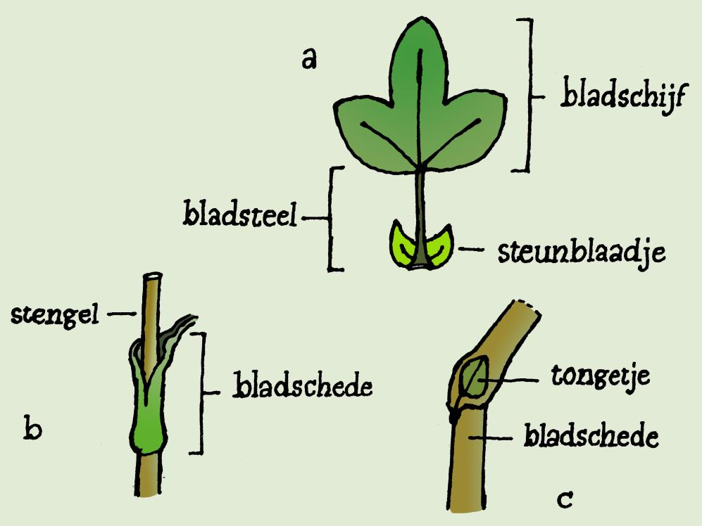
2.4 Morfologische termen
Blad
Het groeien van planten
2. Onderdelen van een plant

Slide 11
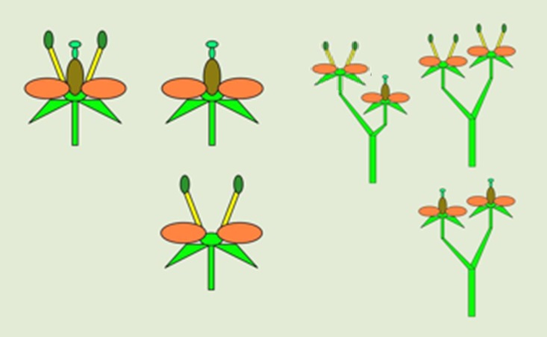
2.4 Morfologische termen
Groeiwijze
Tweeslachtig Eenslachtig Eenhuizig Tweehuizig
Het groeien van planten
2. Onderdelen van een plant

Slide 12
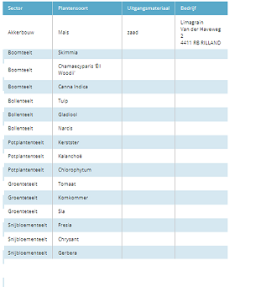
Opdracht
Maak opdracht les 2
In je mailbox
Het groeien van planten
2. Onderdelen van een plant
Notes:
Antwoord B

